Slide 1
Introduktion til Faciliteringsguide
Denne præsentation indeholder slides og noter som du/I kan anvende til at facilitere processen ”Find jeres fokus”.
Pakken består af:
Praktiske informationer
Slides du kan bruge til at rammesætte og facilitere processen
Tilhørende PDF med modeller og baggrundstekst som kan printes ud til deltagerne
Brug noterne
I notefeltet under hver slide finde du talenoter og forklaringer på slidet, som du kan bruge når du skal præsentere og facilitere.
Notes:
Den tilhørende pdf understøtter deltagerne ved at:
De seks temaer med tilhørende principper fremgår på hver sin side.
Deltagerne kan notere individuelle vurderinger, man kan støttes sig til i drøftelserne af de enkelte principper.
Deltagerne kan notere egne prioriteringer og refleksion over, hvad de næste skridt skal være i arbejdet med skolefravær.

Slide 2
Praktisk om processen
Tid: Processen tager mellem 1,5 og 2 timer afhængigt af deltagerantal.
Deltagere: Chefer, ledere og medarbejdere på tværs af kommunens børneområde. Processen kan igangsættes ad flere forskellige omgange, men fungerer bedst når de, der arbejder med skolefravær i forskellige funktioner, hører hinandens vurderinger og begrundelser, så derfor er det godt at have alle samlet.
Hvis der er over seks deltagere, kan det være en god ide at inddele deltagerne i grupper, så man sikrer at alle kommer til orde og at der er plads til dialog.
Gode tips når du bruger præsentationen
Der er en film med i præsentationen. Husk at have lydudstyr og adgang til internettet når du præsenterer, da filmen spiller direkte derfra.

Slide 3
Formål og opmærksomhedspunkter
Formålet med processen er at finde det mest relevante næste skridt for kommunens arbejde med at forebygge og håndtere skolefravær.
Denne afklaring skabes gennem dialog omkring kommunens arbejde med skolefravær, hvor der gives plads til, at forskellige perspektiver på status kommer frem. Dialogen giver et godt grundlag for at beslutte, hvad der skal sættes fokus på. Dette skal ske i respekt for, at opgaven er mangefacetteret og kompleks, men at den løses bedst i fællesskab.
Vær derfor opmærksom på at processen ikke kommer til at handle om at finde sandheden, men om at høre forskellige perspektiver og finde frem til en fælles forståelse man kan blive enige om.

Slide 4
Find fokus For kommunens arbejde med skolefravær
Notes:
Dette er forsiden til det slideshow, du kan bruge til at facilitere processen ud fra.

Slide 5
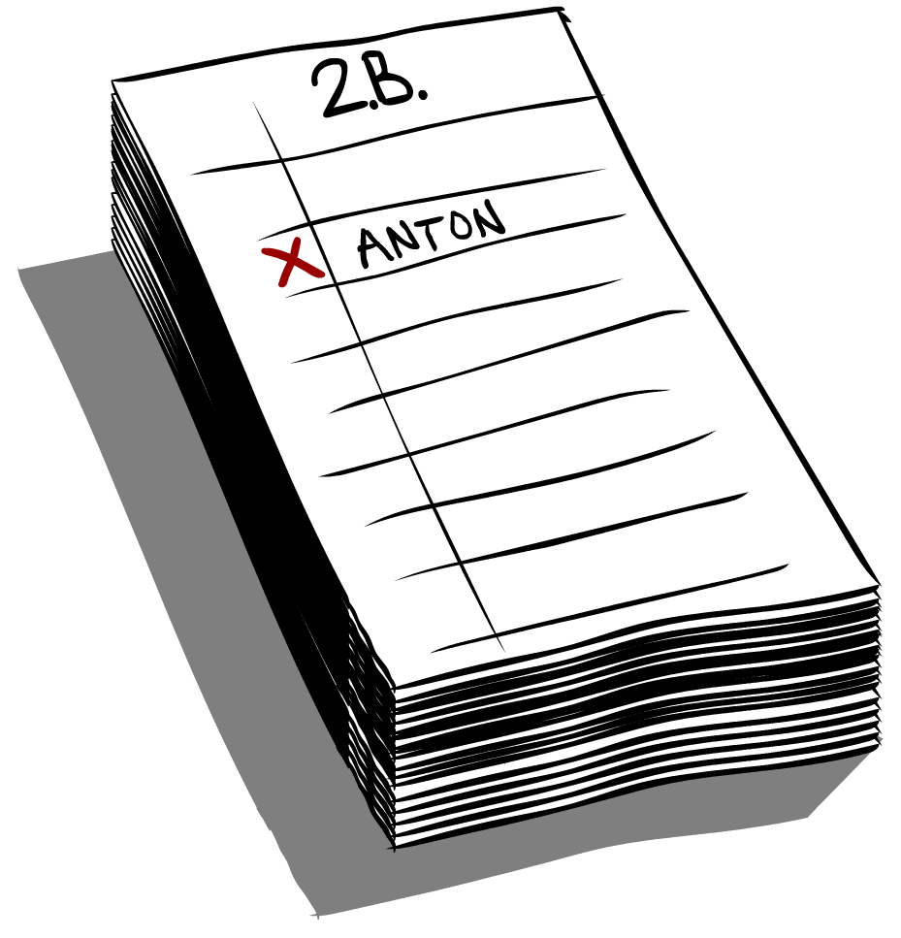

Dagsorden
Kort om processen
Viden om skolefravær og kommunens eget billede af udfordringen
Processen: Find jeres fokus
Opsamling
Notes:
Her kan du gennemgå dagsorden for den tid du har inviteret deltagerne til at deltage.
I starter med at gennemgå processen for øvelsen kort, så deltagerne ved, hvad de skal igennem.
Derefter giver du et kort oplæg om skolefravær ud fra de vedhæftede slides. Her kan du tilføje et slide om status på arbejdet med fravær i jeres kommune.
Dernæst kører du selve processen, og slutter af med en opsamling, hvor du gentager for deltagerne, hvad der skal være næste skridt.

Slide 6

Med processen: Find fokus for kommunens fraværshåndtering sætter I fokus på
Forståelsen af fravær fra et individuelt til et fællesskabsorienteret og strukturelt problem.
En fælles forståelse af skolefravær som alle fagpersoner i kommunen kan arbejde ud fra.
Organisering af arbejdet med fravær som sikrer systematik og handling i arbejdet med fravær.
Inddragelse af børn og forældre.
Notes:
De fire punkter giver en overordnet retning for det som processen hjælper jer til at sætte fokus på.
Når du forklarer sliden kan du lægge vægt på:
Fra individuelt til fællesskabsorienteret og strukturelt
Fælles forståelse
Organisering, systematik og handling
Inddragelse

Slide 7
x
Procesværktøj
Trin
Individuel Vurdering (1-5)
Hver deltager giver en individuel vurdering fra 1-5 på en række principper fordelt på 6 tematikker, ud fra i hvor høj grad den enkelte oplever at kommunen udlever og lykkes med princippet.
1
Med procesværktøj til temperaturmåling af arbejdet med skolefravær, kan kommunen få øje på:
Det, der fungerer godt og er godt på vej
Hvad der skal arbejdes videre med
Aftaler om det videre forløb
Trin
Fælles DRØFTElse
De individuelle vurderinger deles i gruppen. Forskelle og ligheder begrundes, udfoldes og drøftes.
2
Trin
Refleksioner og beslutninger om næste skridt
Gennem refleksionsspørgsmål beslutter gruppen fokus for de næste skridt i arbejdet med skolefravær, og aftaler, hvem der gør hvad.
3
Notes:
Start med at gentage formålet med processen.
Læg vægt på at dette handler om dialog og om at få forskellige perspektiver frem. Det er derfor processen starter med den individuelle vurdering, for derefter at gå over i fælles drøftelse.
Afslutningsvist skal deltagerne prioritere og reflektere over, hvad der skal arbejdes videre med og hvem der tager ansvar for det.
Dagens proces indeholder ikke tid til at nå til en præcis handleplan. Men det vil være en fordel for jeres proces hvis du kan tydeliggøre, hvem der tager ansvaret for at tage de endelige beslutninger, og hvem der har ansvaret for at udarbejde en konkret handleplan på baggrund af processens drøftelser.

Slide 8
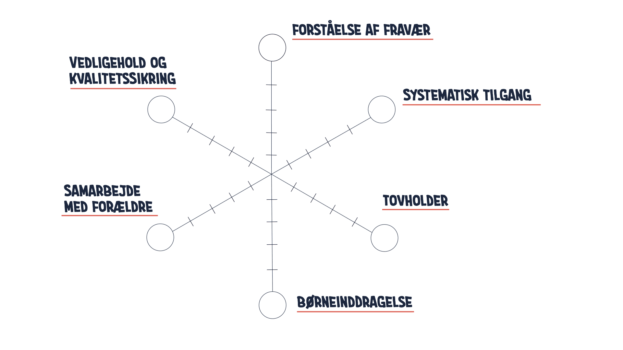
x
Temaer
De 6 temaer og tilhørende principper i procesværktøjet er baseret på viden indsamlet i Børns Vilkårs program om skolefravær.
Hvert princip kan udfoldes for mere baggrund og viden om princippet.
Notes:
Her er de seks konkrete temaer, som processen giver jer anledning til at sætte fokus på.
Giffen viser den første del af processen, hvor deltagerne vurderer de seks temaer på en skala fra 1-5.
Det var kort om processen. De næste slides giver jer en fælles indblik i viden om skolefravær. Højst sandsynligt ved deltagerne allerede meget selv, så I kan betragte næste del af dagsordenen som en opvarmning til den fælles proces.

Slide 9
Kommunens status på skolefravær
Notes:
Her kan du sætte et slide ind hvor du meget kort beskriver jeres kommunes status på skolefravær i form af fraværstal, hvordan der er arbejdet med skolefravær indtil nu, eventuelle beslutninger der er taget, opmærksomhedspunkter der er blevet synlige i eventuelle evalueringer, andet du finder relevant at huske deltagerne på i forhold til kommunens eget grundlag.
Vær opmærksom på, at dette skal betragtes som en kort beskrivelse, der hjælper deltagerne til at komme i tanke om de vigtigste pointer.

Slide 10
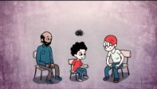
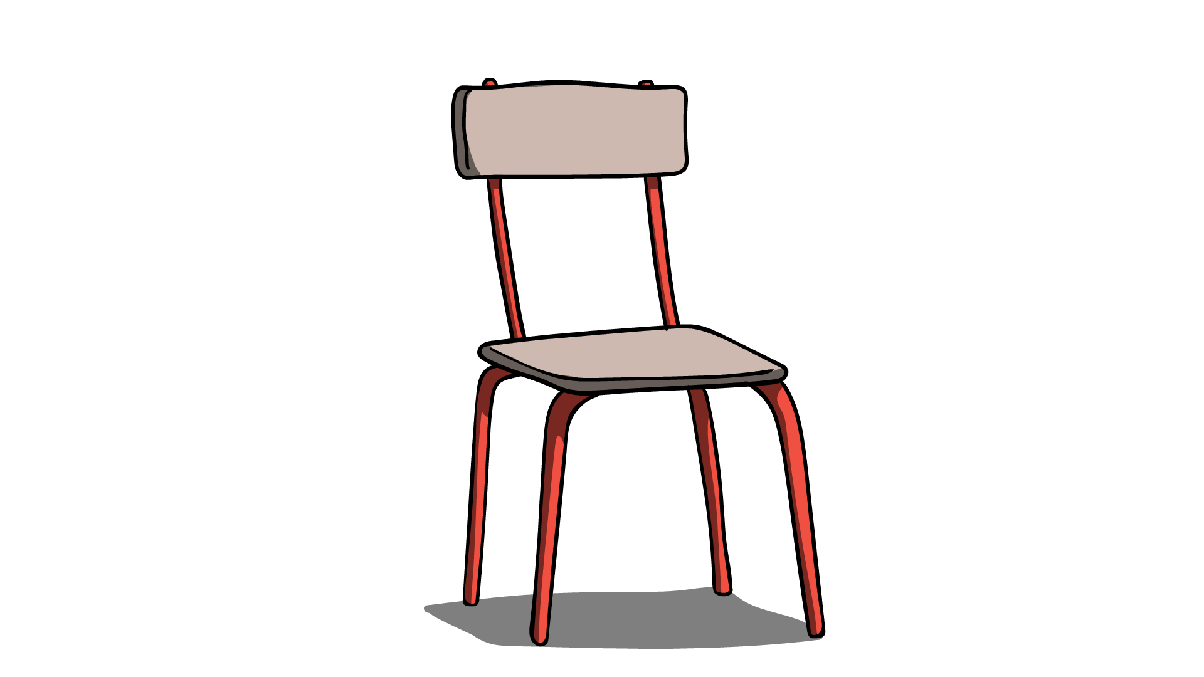
Sæt fokus på skolefravær
x
Film
Notes:
Vis filmen.
Spørg deltagerne: Hvad gør især indtryk fra filmen?
Formålet er at varme op og tune fælles ind på temaet: Skolefravær.

Slide 11
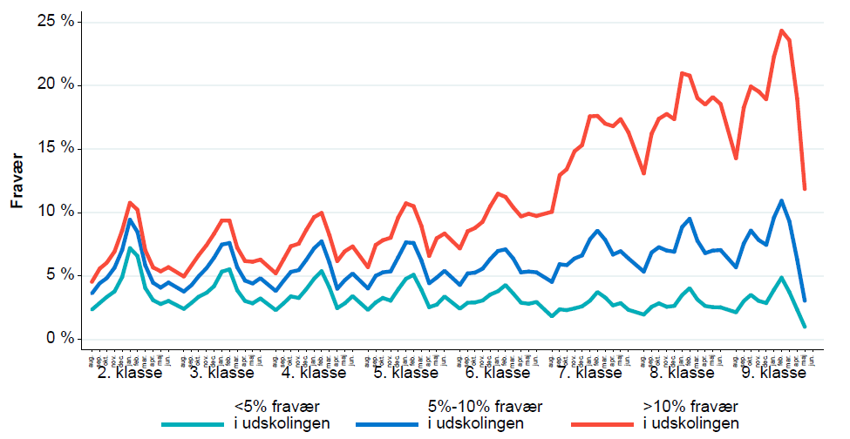
Udvikling af skolefravær set over et
Elever med højt fravær i udskolingen (>10 procent) har haft lidt højere fravær end de andre elever i indskolingen.
Et fravær på 5-10 procent i de yngste klasser kan være et faresignal.
Fraværet stiger kraftigt i 6. klasse (mellemtrinnet).
Det er mest retvisende at se på det samlede fravær på tværs af sygefravær, lovligt fravær og ulovligt fravær.
skoleliv
Kilde: Panelanalyse af bekymrende skolefravær. VIVE (2020)
Udarbejdet af Børns Vilkår
Notes:
VIVE har fulgt 87.000 elever, der afsluttede 9. klasse i 2016/2017 og 2017/2018 og set på deres fraværshistorik over et helt skoleliv. I grafikken er eleverne inddelt i tre grupper alt efter deres fravær i udskolingen.
Som grafikken viser, har elever med højt fravær i 9. klasse (den røde linje) igennem hele deres skoletid haft et højere gennemsnitligt fravær sammenlignet med elever med lavere fravær. Men i de tidlige år er forskellen og omfanget af fravær ikke meget højt.
Et fravær på 5-10 % fravær i de yngste klasser kan altså være et faresignal.
Grafikken fortæller os også, at vi skal være særligt opmærksomme omkring mellemtrinnet, hvor fraværet tager fart for denne gruppe.
Fraværet er højst i vintermånederne.
Endelig konkluderer VIVE at det er mest optimalt at følge det samlede fravær (og ikke kun det ulovlige fravær) , fordi det er, når det samlede fravær følges at man ser dette mønster.

Slide 12
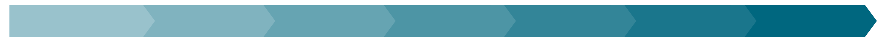
Skolefravær udvikler sig gradvist
Tegn der viser sig i skolen
Begyndende skolefravær
Moderat skolefravær
Omfattende skolefravær
Barnet giver udtryk for, at det ikke vil i skole/spørger om det kan blive hjemme.
Det er vanskeligt at få barnet af sted i skole om morgenen.
Barnet forsøger at undgå at komme af sted, trækker f.eks. tiden, kommer for sent. Lykkes fortsat med at komme i skole.
Periodisk fravær f.eks. i enkelte timer, går hjem fra skole før skoledagen er slut.
Fravær fra undervisningen kombineret med skolegang.
Fuldt fraværende fra skolen i bestemte perioder af skoleåret, f.eks. efter ferier.
Fuldt fraværende fra skolen i en lang periode.
Tegn, der ofte viser sig derhjemme
Udarbejdet af Børns Vilkår
Notes:
Dette slide viser Kearneys model (2008), som Børns Vilkår har videreudviklet på. Den forklarer de forskellige faser i et typisk skolefraværsforløb.
Skolefravær udvikler sig ofte gradvist. Det starter ofte med at barnet givet udtryk for fysisk ubehag og protesterer imod at gå i skole, men kommer afsted. Næste skridt kan være, at barnet udebliver fra enkelte timer/enkelte dage, indtil der opstår et længerevarende fravær eller barnet helt holder op med at komme i skole.
I starten er det typisk (KLIK for at få første fase frem)….. Derefter begynder moderat skolefravær (KLIK for at få fasen frem)…. Til sidst kan det ende i omfattende fravær (KLIK for at få sidste fase frem).
Modellen viser noget af det, der sommetider bliver problematisk i samarbejdet mellem skolen og hjemmet, nemlig at skole og hjem vil få øje på skolefraværsproblematikker og mistrivsel på forskellige tidspunkter. Den stiplede linje viser (KLIK for at få linjen frem), at der er forskel på de tegn, der ofte viser sig derhjemme, og de tegn, der viser sig i skolen.
Tit sker der også noget i skolen i tiden op til, at de første konkrete tegn viser sig for en elev. Det kan f.eks. være uro i klassen, mobning, ensomhed, konflikter eller kedsomhed, som eleven måske fortæller om derhjemme. Det er derfor vigtigt med en god dialog mellem hjem og skole.
Børn og unges symptomer kan være diffuse (f.eks. ondt i maven), ligesom symptomer på mistrivsel let kan forveksles med fysisk sygdom. Der er altså god grund til at lytte til børnene, når de fortæller, at de har ondt eller har det svært.
Det er desuden meget almindeligt at barnet kan have meget forskellige reaktioner ude og hjemme.
Der er altså to vigtige pointer
Den tidlige dialog mellem hjem og skole er vigtig og det er vigtigt ikke at slå forældres henvendelser hen, med begrundelse i at der ikke ser ud til at være noget i skolen.
Det er vigtigt at reagere på alle tegn på at der er noget i fællesskabet der ikke fungerer, fordi det er det der kan være starten på en fraværsudvikling.

Slide 13
Skolefravær er altid et sammensat problem
Skolefravær kan opstå for alle børn. Skolefravær er et komplekst problem med mange årsager.
Det kan f.eks. handle om…
… uro eller uforudsigelighed…
… svære /svage relationer til klassekammerater eller lærere …
… følelse af ikke at høre til i skolens fællesskab…
… undervisning, som eleven synes er kedelig eller for svær…
… skift og ændringer i elevens liv (lærerskift, nye situationer i familien, flytning)…
… og det er sjældent muligt at pege på en enkelt årsag…
Udarbejdet af Børns Vilkår
Notes:
Skolefravær er ikke noget, der kun opstår i bestemte familier. Det kan ske for alle,
Det betyder ikke at der ikke kan være en sammenhæng til en øget sårbarhed som nogle børn kan have.
Når Børns Vilkår spørger børnene peger de på det, der er tæt på dem selv og tæt på klassens fællesskab
Der kan ske forandringer i barnet skoledag med nye lærere, kammerater der flytter, mobning eller uro i klassen, som gør, at det bliver svært at komme afsted. Eller det kan handle om manglende tilhørsforhold til klassen. Fravær kan også udløses af enkeltstående negative livsbegivenheder som f.eks. sygdom eller dødsfald.
Børns Vilkårs interviewundersøgelse viser, at der kan ske en gradvis ophobning af små og store årsager,
Man kan nemt komme til kun at fokusere på ting i den enkelte elev, der har fravær, men der er altid flere årsager. Eleven er en del af et fællesskab og en skolehverdag, og alle de ting omkring eleven er med til at påvirke trivslen og elevens fravær.

Slide 14

Tal med børnene
Inddragelse af barnets perspektiv er vigtigt for:
Den tidlige opsporing
Den grundige afdækning
At sikre faglig og social trivsel i fraværsperioder
At lave en bæredygtig plan
1.
2.
3.
4.
Notes:
I en undersøgelse blandt lærere (Analyse & Tal, 2021: Håndtering af bekymrende fravær i folkeskolen) giver 40 % af lærerne udtryk for, at det er svært at inddrage børn, og de efterlyser metoder og kompetencer.
I Børns Vilkårs arbejde med skoler, er der flere skoleledere og lærere, der fortæller, at de generelt set er rigtig gode til at inddrage børnene i dagligdagen. Men når det drejer sig om skolefravær, som oftest er et komplekst problem, kan de komme til at overse at inddrage børnene. De peger på flere medvirkende årsager:
Hvordan kommer man til at tale om skolefravær, uden at skabe skyld og skam?
Hvordan kommer man i kontakt med børn, hvis de faktisk er holdt op med at komme?
Hvordan kommer man i kontakt med børn, man måske har en svag relation til?
Lærerundersøgelsen peger også på at det typisk er de ældste elever der inddrages, og at der sjældnere at yngre elever inddrages.
Børnene i vores undersøgelser fortæller, at de gerne vil inddrages mere, men også at man skal tænke sig om og skabe rammer for at det bliver muligt og skaber positiv virkning.

Slide 15

Udfordringer
Ventetid (tiden løber)
Konfliktfyldt og / eller manglende samarbejde i sager om skolefravær
Forældre savner råd og vejledning
Forældre savner en tovholder på processen
Børn/familier oplever at blive peget på som bærere af problemet
Børn/familier oplever manglende inddragelse
SET MED BØRN OG FORÆLDRES PERSPEKTIV
Notes:
Dette er en opsummering af de udfordringer, som børn og forældre peger på i rapporten: ”Skolens tomme stole”.
Dette er det sidste slide til baggrundsviden. I skal nu i gang med processen.

Slide 16
x
Procesværktøj
Trin
Individuel Vurdering (1-5)
Hver deltager giver en individuel vurdering fra 1-5 på en række principper fordelt på 6 tematikker, ud fra i hvor høj grad den enkelte oplever at kommunen udlever og lykkes med princippet.
1
Med procesværktøj til temperaturmåling af arbejdet med skolefravær, kan kommunen få øje på:
Det, der fungerer godt og er godt på vej
Hvad der skal arbejdes videre med
Aftaler om videre forløb
Trin
Fælles DRØFTElse
De individuelle vurderinger deles i gruppen. Forskelle og ligheder begrundes, udfoldes og drøftes.
2
Trin
Refleksioner og beslutninger om næste skridt
Gennem refleksionsspørgsmål beslutter gruppen fokus for de næste skridt i arbejdet med skolefravær, og aftaler, hvem der gør hvad.
3
Notes:
Gentag kort processens trin.
Del eventuelt ind i tid:
Trin 1: 15 minutter (maks.)
Trin 2: 50-60 minutter
Trin 3: 20 minutter

Slide 17
x
Temaer
De 6 temaer og tilhørende principper i procesværktøjet er baseret på viden indsamlet i Børns Vilkårs program om skolefravær.
Hvert princip kan udfoldes for mere baggrund og viden om princippet.

Slide 18
Trin 1
x
Trin
Individuel Vurdering (1-5)
Hver deltager giver en individuel vurdering fra 1-5 på en række principper fordelt på 6 tematikker, ud fra i hvor høj grad den enkelte oplever at kommunen udlever og lykkes med princippet.
1
Formålet med trin 1:
At få fælles overblik over temaer der understøtter forebyggelse og håndtering af skolefravær.
At alle deltagerne fra eget perspektiv giver umiddelbare vurderinger
Trin
Fælles DRØFTElse
De individuelle vurderinger deles i gruppen. Forskelle og ligheder begrundes, udfoldes og drøftes.
2
Trin
Refleksioner og beslutninger om næste skridt
Gennem refleksionsspørgsmål beslutter gruppen fokus for de næste skridt i arbejdet med skolefravær, og aftaler, hvem der gør hvad.
3
Notes:
I starter nu på den individuelle vurdering. Brug ca. 2 minutter pr. tema.
Deltagerne læser selv principperne igennem og vurderer det samlede tema på en skala fra 1-5. 5 er et udtryk for, at man oplever, at kommunen samlet set lever godt op til princippet, og 1 et udtryk for, at der er meget arbejde at gøre.
For nogen giver det mening at vurdere de enkelte principper først og dernæst lave et gennemsnit, for andre giver det mening at give en samlet vurdering uden mellemregninger. Det er dog vigtigt, at deltagerne noterer ganske korte begrundelser, så de har noget at støtte sig til i den efterfølgende runde.

Slide 19
Forståelse af fravær
Vi ser og arbejder med fravær som symptom på mistrivsel, der ofte har rod i flere forskellige årsager.
Vi undersøger fraværet fra barnets perspektiv og ser fravær som børns løsning på noget, der er svært.
Vi har blik for både det enkelte barn og de fællesskaber, barnet er en del af i og udenfor skolen.
Vi ser på det samlede fravær på tværs af lovligt og ulovligt fravær, når vi vurderer bekymringen for et barns fravær.
Notes:
Herunder uddybes det enkelte principper. Du kan bruge uddybningerne hvis I bliver I tvivl om hvordan princippet skal forstås.
Vi ser og arbejder med fravær som symptom på mistrivsel, der ofte har rod i flere forskellige årsager.
Skolefravær og mistrivsel går ofte hånd i hånd. Når et barn ikke kommer i skole, er der typisk flere årsager til det, og man kan derfor ikke forklare fraværet ved kun at fokusere på en enkelt årsag. Det understreger vigtigheden af, at fagpersoner arbejder helhedsorienteret, når der opstår bekymring for eleveres fravær og der skal findes løsninger.
Vi undersøger fraværet fra barnets perspektiv og ser fravær som børns løsning på noget, der er svært.
Når et barn ikke kommer i skole, er der altid noget, der ligger bag. Ofte er barnets fravær en løsning for barnet, og det er vigtigt, at de voksne omkring barnet er nysgerrige på, hvad det handler om. Vi arbejder bevidst med at udfordre vores forforståelse i sager om skolefravær.
Vi har blik for både det enkelte barn og de fællesskaber, barnet er en del af i og udenfor skolen.
Børn bliver påvirket af alle de fællesskaber, de indgår i, og hvis et barn ikke trives, er det altid vigtigt at undersøge, hvordan dynamikkerne i barnets klasse påvirker barnets trivsel. Derudover er det vigtigt at være nysgerrig på barnets fritidsliv.
​
Vi ser på det samlede fravær på tværs af lovligt og ulovligt fravær, når vi vurderer bekymringen for et barns fravær.
Det samlede fravær giver det bedste billede af et barns trivsel og skolefravær. Højt lovligt fravær, herunder barnets sygefravær, kan være en indikator på en begyndende fraværsproblematik. Hvis barnet fx er hjemme pga. ondt i maven eller hovedpine, kan det være en reaktion på mistrivsel eller det kan være sygdom. Hvis der kun reageres på det ulovlige fravær, kan det betyde, at der reageres for sent.

Slide 20
Systematisk tilgang
Vi har en systematik omkring arbejdet med skolefravær, og en tydelig proces, så alle ved hvem, der gør hvad.
Vi giver skolerne sparring, når der er bekymring for et barns udvikling af fraværsproblematikker.
Vi har processer, der sikrer hurtig handling i sager med skolefravær, og som sikrer, at indsatserne er tilpasset det enkelte barns behov.
Vi er systematisk opmærksomme på risiko for udvikling af skolefravær ved overgange og skift i børns liv.
Vi er systematisk opmærksomme på skoletrivsel og udvikling af skolefravær hos alle de børn og unge, kommunen er i kontakt med.
Notes:
Herunder uddybes det enkelte principper. Du kan bruge uddybningerne hvis I bliver I tvivl om hvordan princippet skal forstås.
Vi har en systematik omkring arbejdet med skolefravær, og en tydelig proces, så alle ved hvem, der gør hvad.
Forældre fortæller, at det ikke er tydeligt for dem, hvem der har ansvaret for at gøre hvad, når der er bekymring for deres barn. Det er vigtigt, at der er en beskrevet og tydelig proces, hvor medarbejdere kender deres forpligtelse til at reagere og arbejde pædagogisk og samtidig ved, hvordan de og familien får hjælp fra PPR og det tværfaglige system, når de vurderer, at det, de kan gøre pædagogisk, ikke er nok for det pågældende barn og klasse.
Vi giver skolerne sparring, når der er bekymring for et barns udvikling af fraværsproblematikker​.
Lærere og pædagoger fortæller, at det kan være svært at få sparring fra PPR og resten af det tværfaglige system. For at tage problemer i opløbet er det vigtigt, at der er tydelig og nem adgang til sparring, at medarbejdere har rammevilkår, der gør det muligt at søge sparring, og at der er en tydelig forventning til skolerne, om at de skal søge sparring.
Vi har processer, der sikrer hurtig handling i sager med skolefravær, og som sikrer, at indsatserne er tilpasset det enkelte barns behov.
Børn og familier oplever, at der kan gå lang tid, før der handles, og at indsatser ikke altid er fleksible i forhold til det enkelte barns behov. Vi arbejder for, at procedurer og systematikker ikke står i vejen for handling i hverdagen og at tiltag og indsatser tilpasses barnet, fremfor at barnet skal tilpasses indsatsen.
Vi er systematisk opmærksomme på risiko for udvikling af skolefravær ved overgange og skift i børns liv.
Børn og unge fortæller, at overgange er svære, og overgange kan være medvirkende til, at fravær udvikler sig. Derfor er vi proaktive ved overgange og sikrer pædagogik, der styrker børnenes fællesskab og tryghed, men vi er også ekstra opmærksomme på de enkelte børns trivsel i forbindelse med overgange. Det gælder fra et trin til et andet, ved lærerskift, klasser med mange vikarer etc.
Vi er systematisk opmærksomme på skoletrivsel og udvikling af skolefravær hos alle de børn og unge, kommunen er i kontakt med.
Børn i familier med forebyggende foranstaltninger er i højere risiko end andre i forhold til udvikling af skolefravær. Derfor er det vigtigt at være opmærksom på, hvordan disse børn trives i skolen og proaktivt arbejde på god skoletrivsel. Det er tydeligt, hvem der er ansvarlig for at bygge bro mellem den forebyggende foranstaltning og barnets lærer.

Slide 21
tovholder
Det er altid tydeligt, hvem der er tovholder i en sag med skolefravær, så der sikres et bindeled mellem skole, hjem og øvrige aktører.​
Tovholderen/fraværsteamet arbejder ud fra beskrevne metoder og tilgange, der bygger på viden om skolefravær og får sparring på arbejdet fra relevante ressourcepersoner.​
Tovholderen/fraværsteamets hovedfokus er barnets trivsel og at løse det, der er svært for barnet.
Tovholderen/fraværsteamet har et klart mandat til at løse opgaven.
Notes:
Herunder uddybes det enkelte principper. Du kan bruge uddybningerne hvis I bliver I tvivl om hvordan princippet skal forstås.
Det er altid tydeligt, hvem der er tovholder i en sag med skolefravær, så der sikres et bindeled mellem skole, hjem og øvrige aktører.​
Forældre fortæller, at de savner koordinering og ofte selv må påtage sig rollen som tovholder i sager om bekymrende skolefravær, hvor flere aktører er involveret. Det er vigtigt, at tovholderansvaret hele tiden er delegeret, hvad enten man i kommunen har oprettet et særligt fraværsteam eller har delegeret tovholderopgaven til en afdeling, fx PPR eller nøglepersoner på skolerne.
Tovholderen/fraværsteamet arbejder ud fra beskrevne metoder og tilgange, der bygger på viden om skolefravær og får sparring på arbejdet fra relevante ressourcepersoner.​
For at sikre bæredygtighed, overførbarhed og læring i kommunens indsatser er det vigtigt at beskrive de metoder og tilgange, tovholderen arbejder ud fra. Dette giver også mulighed for at reflektere over, hvilken viden de beskrevne metoder bygger på.
Tovholderen/fraværsteamets hovedfokus er barnets trivsel og at løse det, der er svært for barnet.
Familier fortæller, at de oplever et ensidigt fokus på barnets (fysiske) fremmøde i skolen fremfor fokus på barnets trivsel og løsning af de udfordringer, der gør det svært for barnet at komme i skole, eksempelvis et utrygt klassefællesskab. Hvis indsatsen skal være en succes for barnet, er det vigtigt, at tovholderen holder fokus på barnets trivsel og barnets eget perspektiv på udfordringerne.
Tovholderen/fraværsteamet har et klart mandat til at løse opgaven.
I en sag om skolefravær kan der være flere forskellige indsatser, der har forskelligt lovgrundlag, og det stiller krav til en tovholder, der skal koordinere og skabe sammenhæng. Derfor er det vigtigt, at der er arbejdet med tovholderens mandat til at løse opgaven. Dette mandat skal gå på tværs af skole og familieafdelinger m.m. Dette kan både være i form af formelle aftaler og deltagelse i relevante organer, men handler også om kulturen i kommunen. Dette kræver ledelsesmæssigt fokus og tværgående ledelsessamarbejde.

Slide 22
Børneinddragelse
Vi ser barnets viden som værdifuld, og det danner omdrejningspunktet for at forstå de udfordringer, barnet oplever og for at udvikle relevante løsninger.
Vi sikrer, at børn ved, hvad der skal foregå, de oplever at blive hørt, og der følges op med barnet.
Børneinddragelse er en central del af kommunens procedurer i forbindelse med forebyggelse og håndtering af skolefravær.
Der er viden om og kompetencer til at praktisere børneinddragelse i kommunen.
Notes:
Herunder uddybes det enkelte principper. Du kan bruge uddybningerne hvis I bliver I tvivl om hvordan princippet skal forstås.
Vi ser barnets viden som værdifuld, og det danner omdrejningspunktet for at forstå de udfordringer, barnet oplever og for at udvikle relevante løsninger.
Børn kender egen hverdag bedst, og det er essentielt at inddrage dem, når der skal laves indsatser, der handler om dem. Vi sørger for, at vi ikke taler om barnet, men med barnet.
​
Vi sikrer, at børn ved, hvad der skal foregå, de oplever at blive hørt, og der følges op med barnet.
For at sikre, at børn føler sig trygge, når de inddrages, er det vigtigt, at der er en tydelig ramme omkring inddragelsen, så de ved, hvad der skal ske, at selve samtalen gennemføres på en tryg måde, og at der følges op på barnet efter samtalen. Vi viser børnene, at de bliver hørt, ved, at de kan genkende det, de har sagt, når der laves indsatser.
Børneinddragelse er en central del af kommunens procedurer i forbindelse med forebyggelse og håndtering af skolefravær.
​​
Vi har procedurer for, hvordan barnets stemme sikres. Hvis det er svært for kommunens medarbejdere at gennemføre en samtale med et barn, lægger vi vægt på, at barnets stemme bliver hørt gennem fx forældre eller skole.
Der er viden om og kompetencer til at praktisere børneinddragelse i kommunen.
For at praktisere god børneinddragelse kræver det viden, det kræver en struktur, der gør det muligt, og det kræver et fælles børnesyn, der ser børns viden som værdifuld.

Slide 23
Samarbejde med forældre
Vores tilgang til samarbejdet med forældre i sager om skolefravær er professionel og fagligt funderet​.
Vi har faste procedurer, der sikrer tidlig hjælp og rådgivning til forældre med børn med begyndende skolefravær.​
Vores møder med børn og forældre er baseret på respekt, og det er tydeligt, hvad der skal foregå på mødet, og hvordan der følges op.
Vi inddrager forældre og anser deres viden som værdifuld viden.
Notes:
Herunder uddybes det enkelte principper. Du kan bruge uddybningerne hvis I bliver I tvivl om hvordan princippet skal forstås.
Vores tilgang til samarbejdet med forældre i sager om skolefravær er professionel og fagligt funderet​.
Når et barn ikke trives, vil forældre ofte også være påvirkede og berørte af situationen. For at sikre, at forældrene mødes bedst muligt, er det vigtigt at have en rummelig tilgang i mødet med dem. Forældre har ofte stået i situationen længe, og de må godt være vrede og kede af det – vores opgave er at håndtere det professionelt. Vi har fokus på at forebygge og håndtere konflikter i samarbejdet.
Vi har faste procedurer, der sikrer tidlig hjælp og rådgivning til forældre med børn med begyndende skolefravær.​
Forældre til børn med skolefravær fortæller, at de savner rådgivning og tidlig hjælp, når de bliver bekymrede for deres barns udvikling af skolefravær. I vores kommune er det tydeligt for forældre, hvor de skal henvende sig for hjælp og rådgivning, og vi yder kompetent vejledning om skolefravær.
Vores møder med børn og forældre er baseret på respekt, og det er tydeligt, hvad der skal foregå på mødet, og hvordan der følges op.
En tydelig ramme for møder​ og klare aftaler for opfølgning er vigtigt for at gøre forældrene og børn trygge i mødet med kommunen. Dette gælder også den løbende kommunikation med familien. Vi forbereder børn og familier, så vi mindsker følelsen af ubehag og utryghed.
Vi inddrager forældre og anser deres viden som værdifuld viden.
Forældrene fortæller, at de ikke altid oplever, at der bliver lyttet til den viden, de har om deres børn. Derudover savner forældre at blive hørt i forhold til de indsatser og løsninger, der iværksættes. Vi ved, at forældrenes viden om deres børn og deres trivsel er vigtig viden, når udvikling af skolefravær skal forebygges og håndteres.

Slide 24
Vedligehold og kvalitetssikring
Vi evaluerer og følger op på den tværfaglige håndtering af fraværsindsatser.
Vi har fokus på data og følger systematisk op på mønstre i kommunens data om børn og unges trivsel med henblik på proaktive tiltag.
Vi har overblik over forebyggende og håndterende indsatser i kommunen, og det vurderes løbende, hvor der er behov for opmærksomhed, udvikling, og kvalitetssikring.
Vi vejleder skoler i at registrere alt fravær korrekt, både sygdom, ”lovligt” og ”ulovligt” fravær og kigger på det samlede fravær, i vurderingen af om fravær er bekymrende.
Notes:
Herunder uddybes det enkelte principper. Du kan bruge uddybningerne hvis I bliver I tvivl om hvordan princippet skal forstås.
Vi evaluerer og følger op på den tværfaglige håndtering af fraværsindsatser.
Både familier og professionelle fortæller, at der kan være flere faldgruber i den tværfaglige håndtering af en fraværsindsats. Derfor følger vi op på både udfordringer og potentialer i samarbejde og håndtering på tværs.
​
Vi har fokus på data og følger systematisk op på mønstre i kommunens data om børn og unges trivsel med henblik på proaktive tiltag.
Med et fokus på data vil der være fokus på, at skolerne får registreret fravær korrekt. Der vil desuden være et fokus på at kigge bredt på data og lede efter mønstre. Det kan fx være fraværsdata og mønstre i forbindelse med overgang fra indskoling til mellemtrin eller fra mellemtrin til udskoling. Men det kan også være indstillinger til specialundervisning, børn der skifter til privatskoler, trivselsmålinger og underretninger. På den måde kan man sætte proaktivt ind, der hvor man ser et mønster af mistrivsel og fravær.
​
Vi har overblik over forebyggende og håndterende indsatser i kommunen, og det vurderes løbende, hvor der er behov for opmærksomhed, udvikling, og kvalitetssikring.
Et overblik skal kunne danne grundlag for beslutninger om det bedste næste skridt i udviklingen og kvalitetssikringen af fraværsindsatserne. Dette er vigtigt for at kommunen får indblik i, hvor der er behov for at sætte ind forebyggende og/eller håndterende. Overblikket skal anvendes til at forbedre den samlede indsats.
Vi vejleder skoler i at registrere alt fravær korrekt, både sygdom, ”lovligt” og ”ulovligt” fravær og kigger på det samlede fravær, i vurderingen af om fravær er bekymrende.
Vi har et system for at opfange mønstre i fravær (bestemte elever, klasser eller årgange, tidspunkter, fag etc.) og sørger for, at skolerne ved, hvordan data analyseres og giver information videre til de medarbejdere, der skal handle i sagen.

Slide 25
Trin 2
x
Trin
Individuel Vurdering (1-5)
Hver deltager giver en individuel vurdering fra 1-5 på en række principper fordelt på 6 tematikker, ud fra i hvor høj grad den enkelte oplever at kommunen udlever og lykkes med princippet.
1
Formålet med trin 2:
At dele og begrunde bedømmelser
At eventuelle forskelle og blinde pletter bliver synlige
At få spot på det, der er godt på vej
At få et grundlag for at beslutte, hvad der skal arbejdes videre med.
Trin
Fælles DRØFTElse
De individuelle vurderinger deles i gruppen. Forskelle og ligheder begrundes, udfoldes og drøftes.
2
Trin
Refleksioner og beslutninger om næste skridt
Gennem refleksionsspørgsmål beslutter gruppen fokus for de næste skridt i arbejdet med skolefravær, og aftaler, hvem der gør hvad.
3
Notes:
Uddyb formålet med trin 2.
Mind deltagerne om, at det er den fælles dialog, der er vigtig for at understøtte, at forskelle og blinde pletter bliver synlige.
Desuden, at det også er vigtigt at sætte fælles spot på det, der går godt, eller er godt på vej, da de gode erfaringer måske kan anvendes i sidste del af processen.

Slide 26
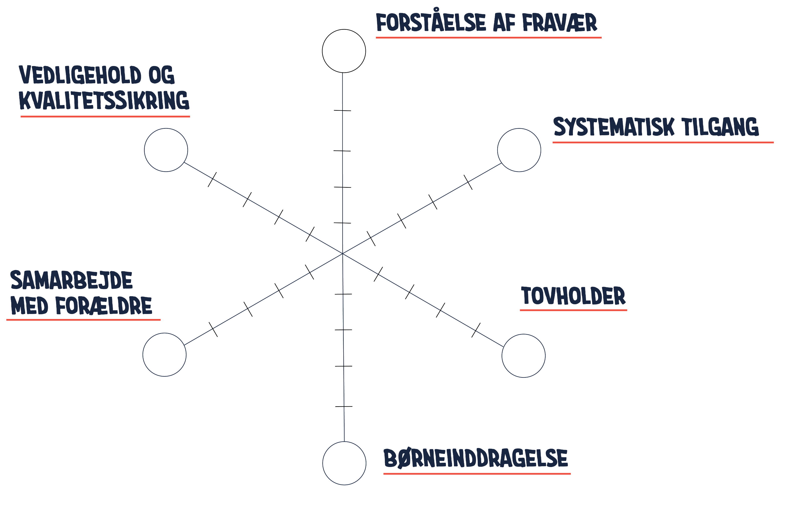
x
Tag et tema af gangen
Del jeres bedømmelse og begrund jeres vurdering for et tema af gangen.
Orienter jer i baggrunden for de enkelte principper efter behov.
Konkluder:
Hvor er I godt på vej?
Hvad trænger til opmærksomhed?
Notes:
Tag noter fra drøftelserne eller bed en af deltagerne om at tage noter. Du kan vurdere, om det vil være godt for processen, at det, der noteres, bliver synligt for alle.
Uddybning af de enkelte principper kan du finde i noterne under principperne i slides herover, og du kan finde dem på hjemmesiden.

Slide 27
Trin 3
x
Trin
Individuel Vurdering (1-5)
Hver deltager giver en individuel vurdering fra 1-5 på en række principper fordelt på 6 tematikker, ud fra i hvor høj grad den enkelte oplever at kommunen udlever og lykkes med princippet.
1
Formålet med trin 3:
At gå fra refleksion til forslag til konkret fokus i det videre arbejde
At få lavet konkrete aftaler om næste skridt i processen
Trin
Fælles DRØFTElse
De individuelle vurderinger deles i gruppen. Forskelle og ligheder begrundes, udfoldes og drøftes.
2
Trin
Refleksioner og beslutninger om næste skridt
Gennem refleksionsspørgsmål beslutter gruppen fokus for de næste skridt i arbejdet med skolefravær, og aftaler, hvem der gør hvad.
3
Notes:
Gennemgå formålet. Husk at I ikke nødvendigvis kommer hele vejen i mål med endelige beslutninger i dag, men at punktet gerne skulle give et grundlag for at pege på relevante veje at gå i det kommende arbejde.

Slide 28


x
Prioritering
På baggrund af jeres vurdering af det, der er godt på vej i jeres kommune, og det, der trænger til fokus i kommunen, skal I nu prioritere, hvad I ønsker at sætte fokus på.
  Start med at lave en individuel prioritering
  Del og begrund jer prioriteringer
  Beslut jeres fælles fokuspunkter
1
2
3
Notes:
Bed deltagerne om at notere deres prioritering i deres printede pdf. Her skal de skrive de tre områder, de vurderer det vil være hensigtsmæssigt at fokusere på. Giv dem et par minutter til dette.
Derefter tager I en runde hvor alle deler egen prioritering og begrunder dette.
Ud fra runden kan I nu beslutte hvilke fokuspunkter/temaer det giver mening at gå videre med.
Hvis runden stikker i alle retninger og der er mange veje at gå, kan det være en ide at tage en runde mere, hvor deltagerne laver en ny prioritering på baggrund af de samlede refleksioner.

Slide 29





x
Refleksion over næste skridt
På baggrund af jeres fælles beslutning af det, I vil sætte fokus på, kan I nu reflektere over, hvad der er særligt behov for, der hvor I ønsker en forandring.
Viden og meningsskabelse
Kompetencer hos medarbejdere og ledere
Vedligeholdelse og kvalitetssikring
Fælles procedurer og aftaler
Andet?
Notes:
I kan nu reflektere over hvad der er behov for indenfor de valgte fokusområder.
Hvis I for eksempel peger på Børneinddragelse, som relevant fokusområde, kan I reflektere over hvad den kommende proces skal fokusere på.
Er der brug for viden og meningsskabelse omkring hvorfor det er vigtigt at inddrage børnene og hvad en god reel børneinddragelse indeholder.
Er der brug for vedligehold og kvalitetssikring af forløb, viden og procedurer der allerede er sat i spil i kommunen?
Er der brug for at lave synlige og tydelige aftaler om inddragelse af børn på tværs af kommunen, samt procedurer der sikrer at det sker?
Eller er der brug for at øge kompetencerne gennem øvelser, prøvehandlinger og feedback, så medarbejdere samlet set bliver bedre til at inddrage børnene i praksis og lederne bliver bedre til at lede arbejdet?

Slide 30
x
Aftaler om det videre forløb
Hvad er næste skridt?
Hvem tager ansvar for at det gøres?
Notes:
Sidste skrift i processen er aftaler om næste skridt.
Disse aftaler kan se meget forskellige ud alt efter hvilken gruppe deltagere der har været igennem processen, og derfor er dette en slide du selv skal udfylde.
Måske ved du, at deltagernes refleksioner og prioriteringer skal videregives til en styregruppe, der tager endelige beslutninger.
Måske har det været en styregruppe der har været igennem processen, og i det tilfælde er næste skridt måske, at du eller en anden laver udkast til handleplan på baggrund af de refleksioner og prioriteringer, der er kommet frem i processen.
Måske vil det give mening at involvere deltagerne i hvad der klogest at gøre, for at komme videre med en samlet proces, hvor flere i kommunen kan involveres i arbejdet.

Slide 31
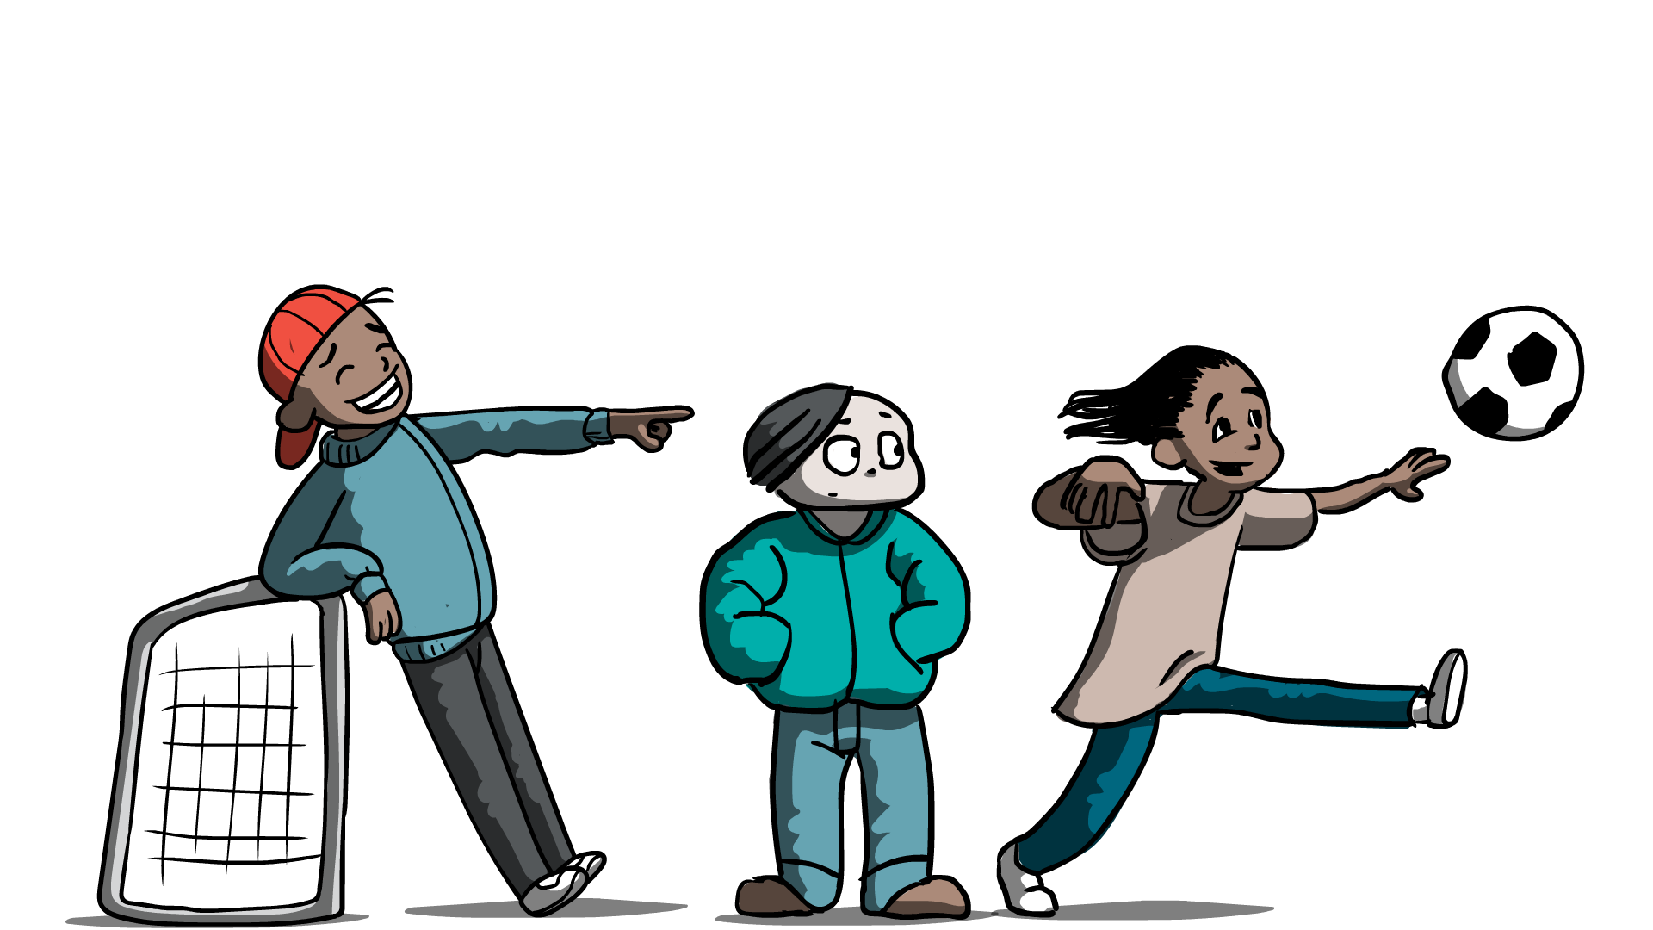
FOR

